Slide 1
МЯГКИЙ ЗНАК КАК ПОКАЗАТЕЛЬ МЯГКОСТИ СОГЛАСНОГО ЗВУКА

Slide 2
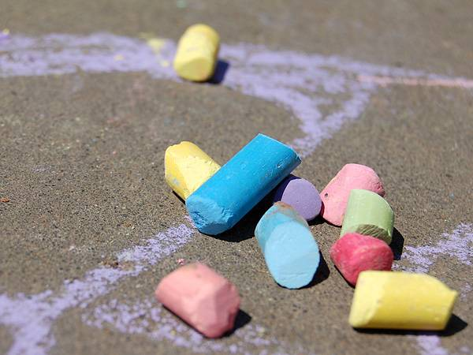
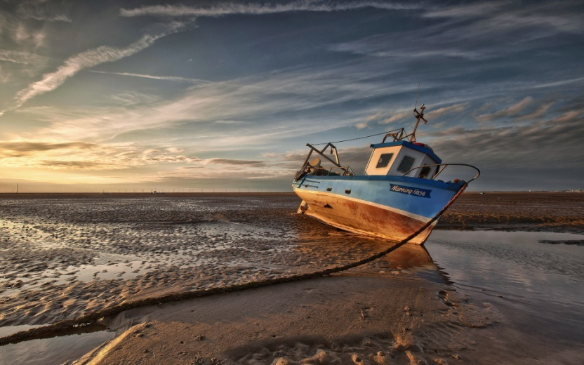
Мел -
1 слог, 3 буквы, 3 звука.
Мель -
1 слог, 4 буквы, 3 звука.

Slide 3
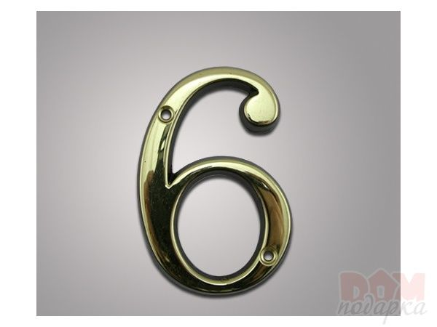
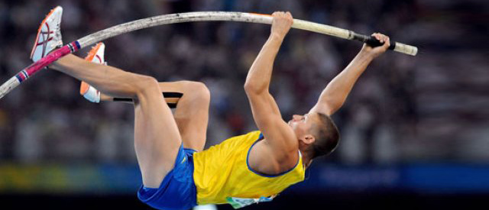
Шест-
1 слог, 4 буквы, 4 звука.
Шесть-
1 слог, 5 букв, 4 звука.

Slide 4
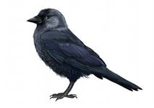
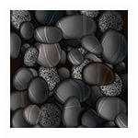
галка
галька

Slide 5
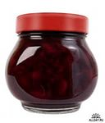
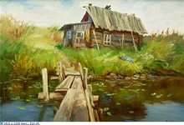
банька
банка

Slide 6
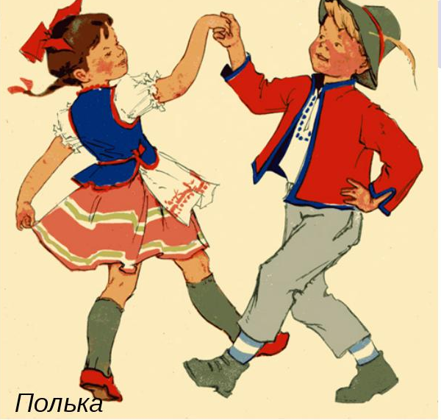
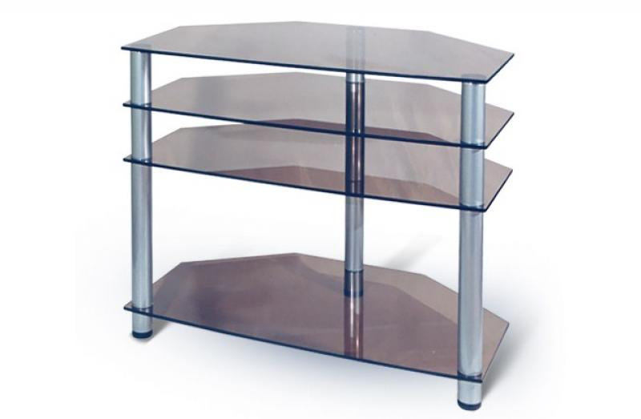
полка
полька

Slide 7
МЯГКОСТЬ согласных звуков обозначается на письме буквами Е, Ё, Ю, Я,И,
а так же
мягким знаком (Ь)

Slide 8
Правила работы в группе.
Работай в группе дружно, помни – вы одна команда.
Не бойся высказывать свое мнение.
Работай тихо, не старайся всех перекричать.
Уважай мнение других участников группы.
Думай сам, а не рассчитывай на других.
Отвечай громко, чётко, ясно.
В случае неправильного ответа группы не вини никого.
Помни, каждый имеет право на ошибку.
Если вы не можете выбрать того, кто будет
представлять вашу команду, то примените считалочку
или жребий.

Slide 9
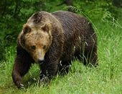
Летом по лесу гуляет, Зимой в берлоге отдыхает.
м | е | д | в | е | д | ь
2 слога,
7 букв, 6 звуков.

Slide 10
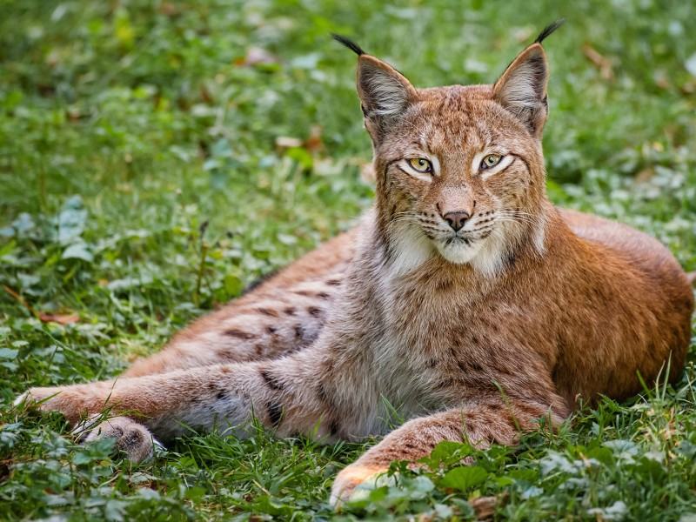
Меньше тигра, больше кошки, Над ушами кисти-рожки..
р | ы | с | ь
1 слог,
4 буквы, 3 звука.

Slide 11
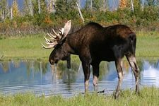
Ходит по лесу красавец,
Ходит смело и легко,
Рога раскинув широко.
л | о | с | ь
1слог,
4 буквы, 3 звука.

Slide 12
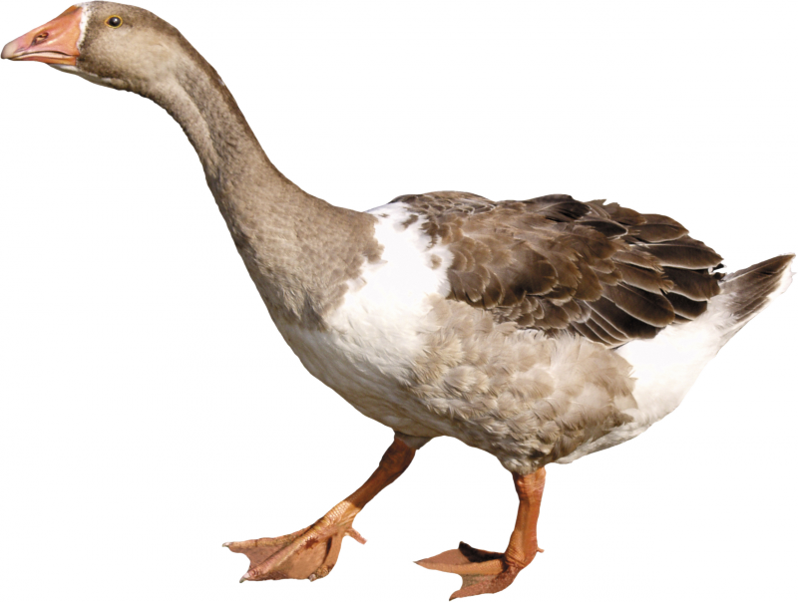
Спит или купается.
Всё не раздевается.
День и ночь на ножках
Красные сапожки.
г | у | с | ь
1 слог,
4 буквы, 3 звука.

Slide 13
МЯГКОСТЬ согласных звуков обозначается на
письме буквами Е, Ё, Ю, Я,И,
а так же
мягким знаком (Ь)

Slide 14
СПАСИБО

